Slide 1
Любой музей есть память о веках…

Slide 2
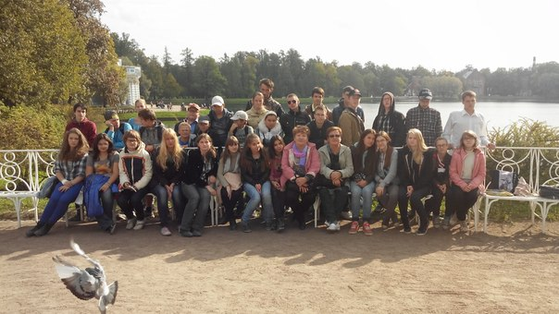
Лицей
Царское село 20 сентября 2019 года

Slide 3
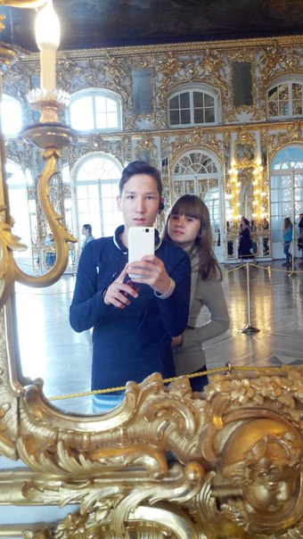
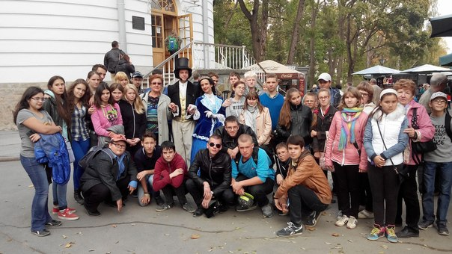
Екатерининский дворец
Лицей

Slide 4
Сегодня день торжественен и строг.
Открыта дверь, музей гостей встречает,
В стенах своих входящих привечает,
Лишь стоит преступить его порог.

Slide 5
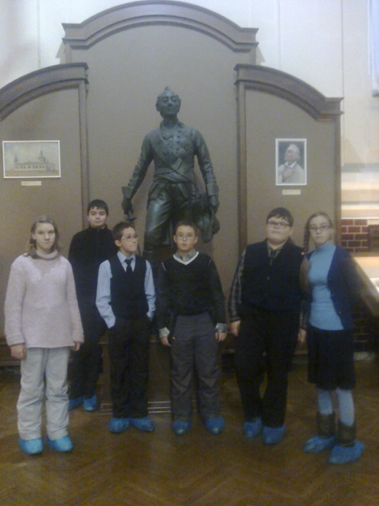
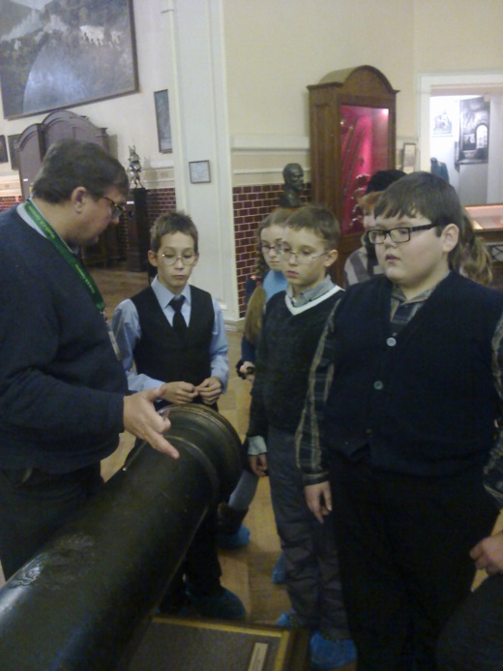

Slide 6
                Музей А.В.Суворова.
Музей и память.
Каждый экспонат
расскажет об истории эпохи. Экскурсовод спокойный, умный, строгий, увидеть вас здесь снова будет рад.

Slide 7
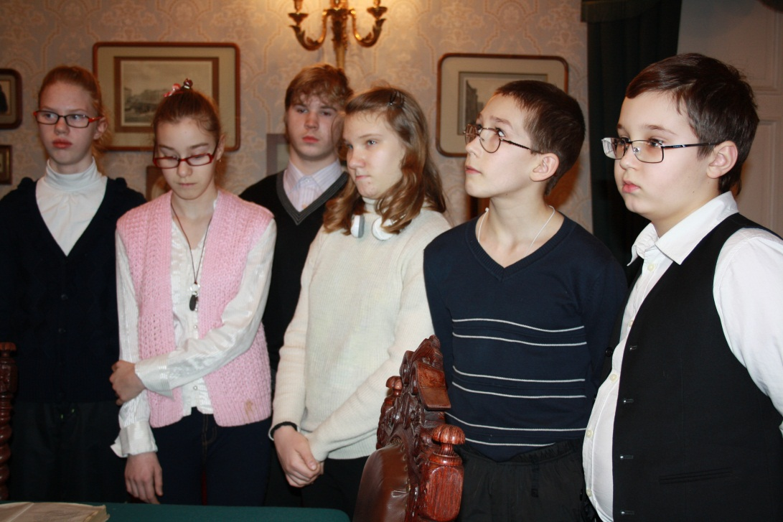
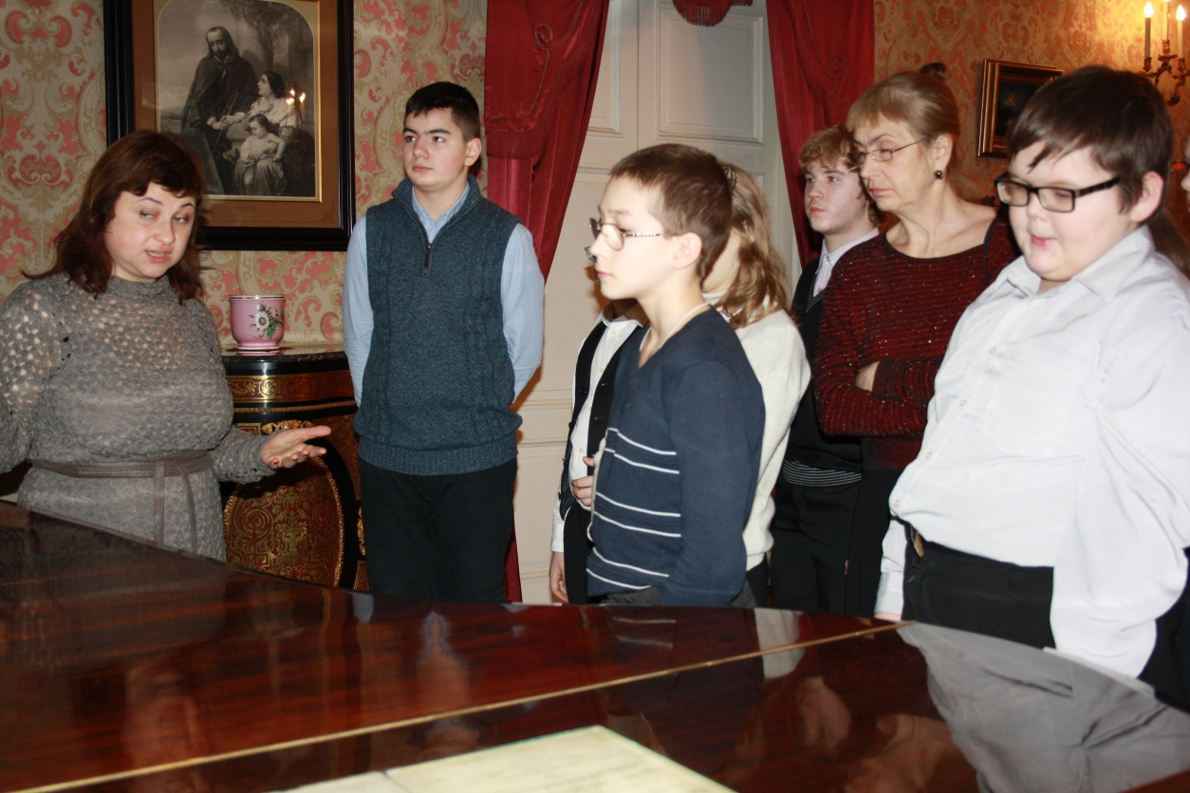
Музей-квартира Н.А.Некрасова

Slide 8
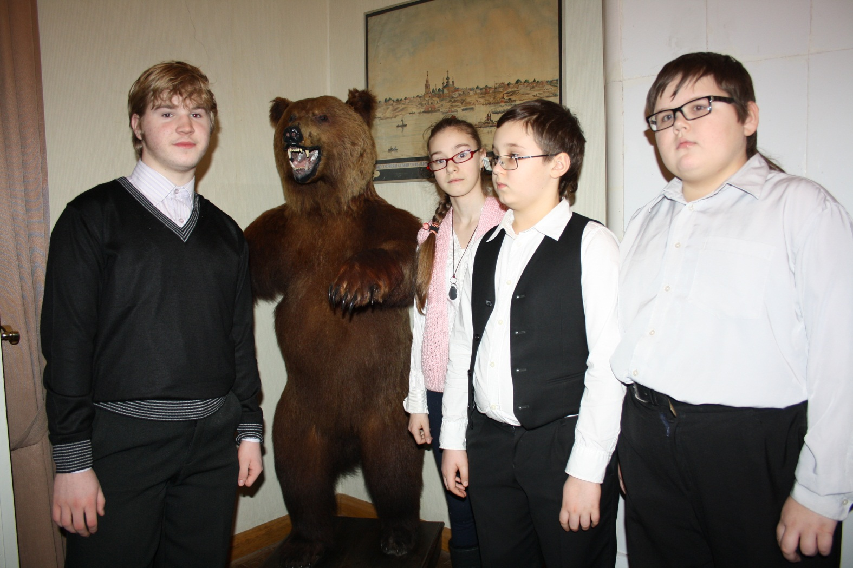
Не принято здесь
громко говорить,
И строгие глядят с портрета лица,
Ты понимаешь: стоило родиться,
Чтобы узнать, как мастер мог творить

Slide 9
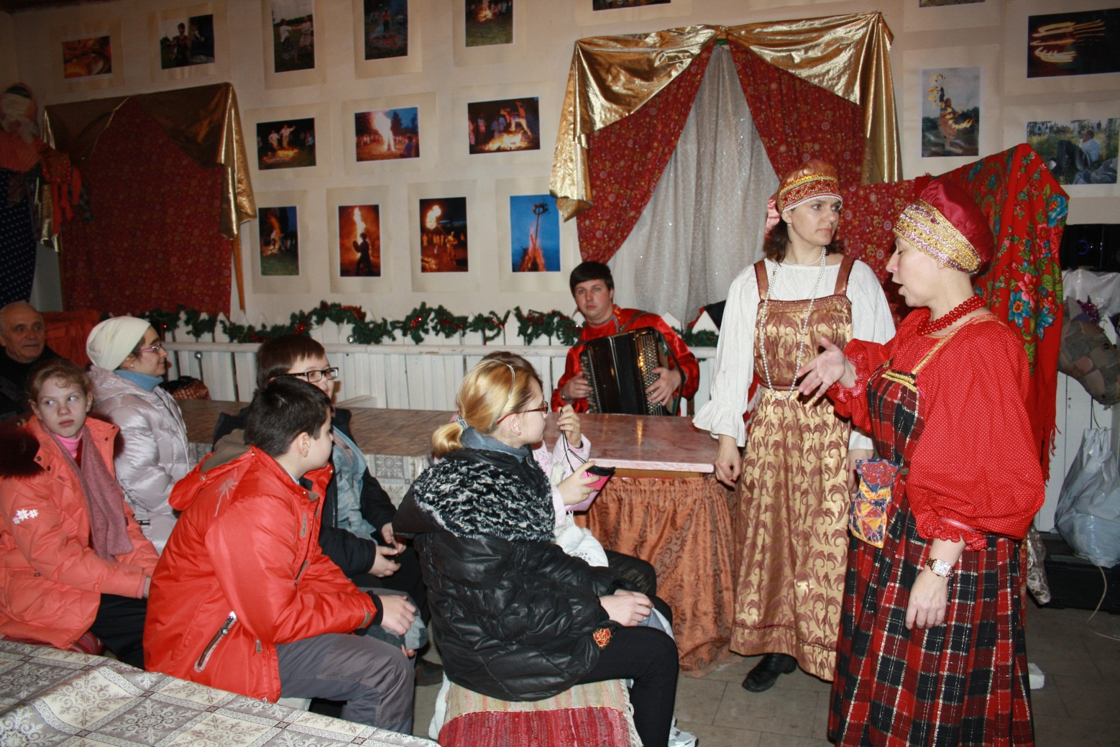
Празднование масленицы в Приютино

Slide 10
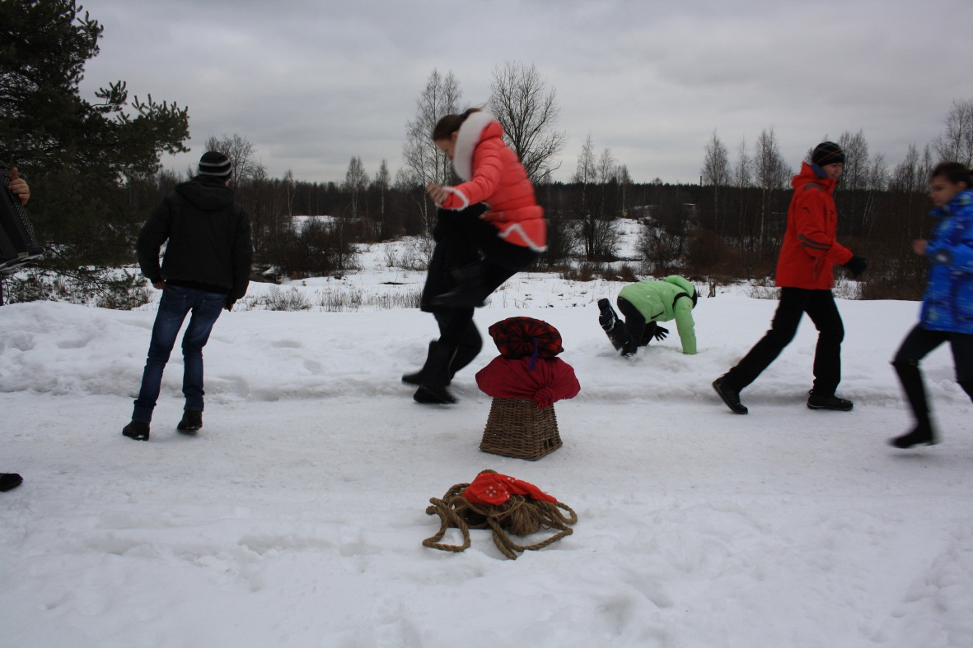
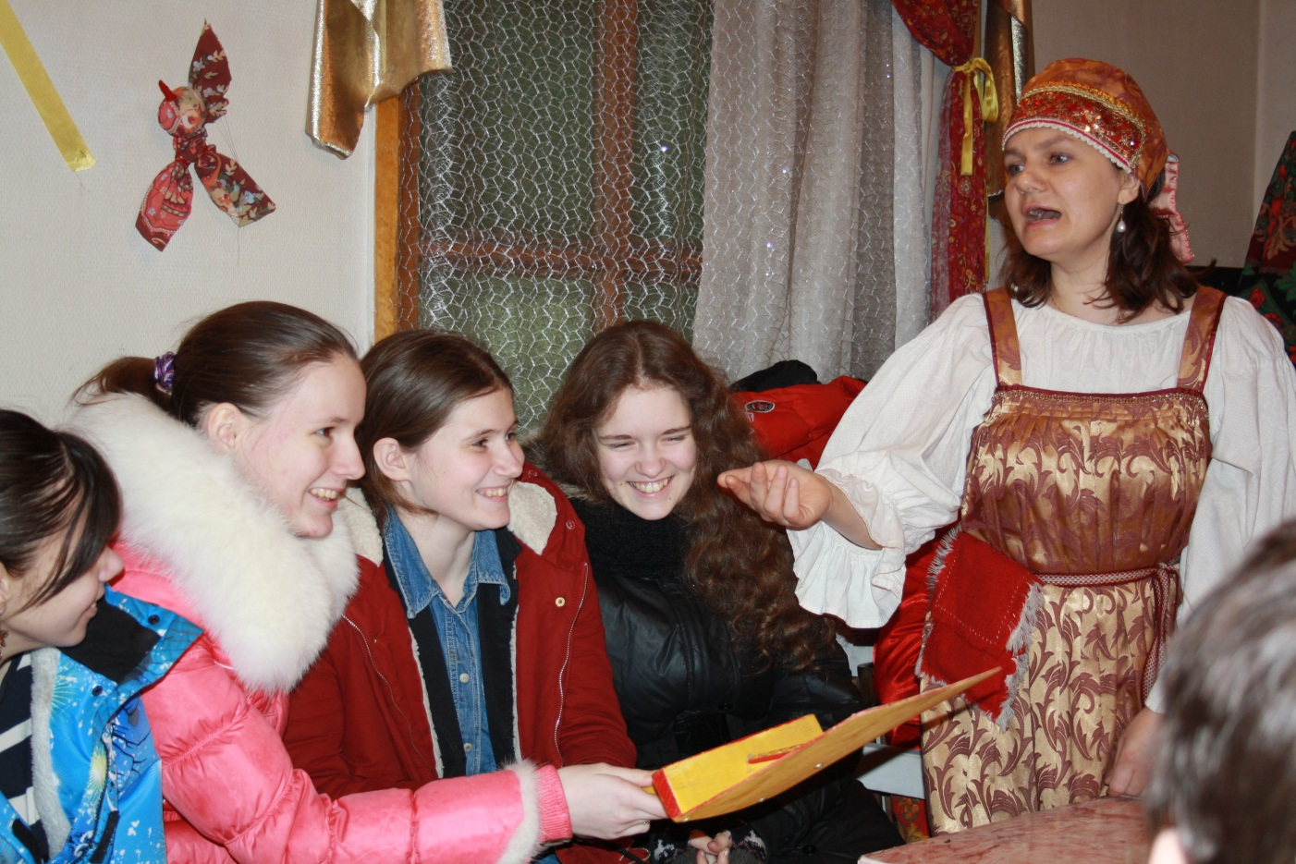
Как на масленой неделе
Из печи блины летели!
С пылу, с жару, из печи,
Все румяны, горячи!
Масленица, угощай!
Всем блиночков подавай.
С пылу, с жару — разбирайте!
Похвалить не забывайте.
В испытаньях хлопцы стойки,
А в стряпне девчонки бойки –
Сладки блинчики пекут,
Угощенья подают.
ツ

Slide 11
Любой музей есть память о веках, творенье от начала мирозданья, любое человечества созданье в картинах, письменах, стихах.
Музей Приютино-дача Олениных, век XIX.

Slide 12
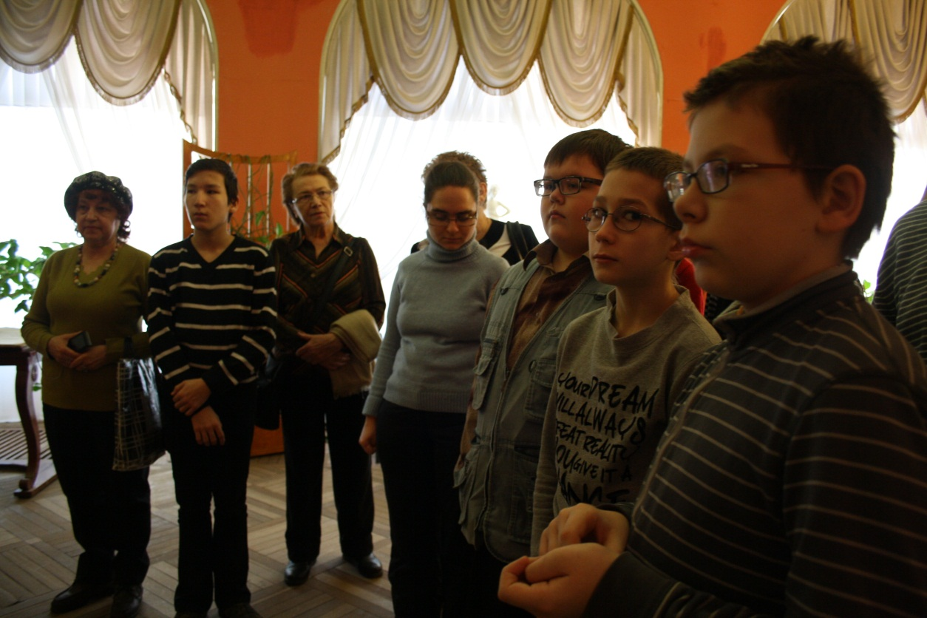
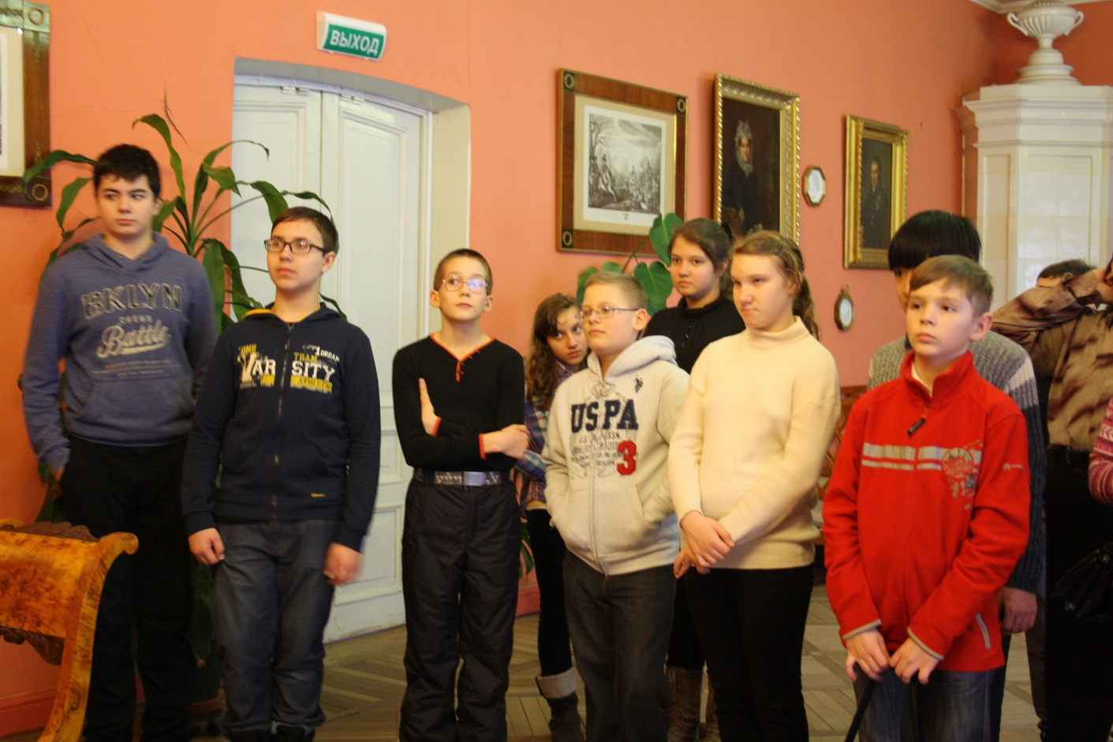

Slide 13
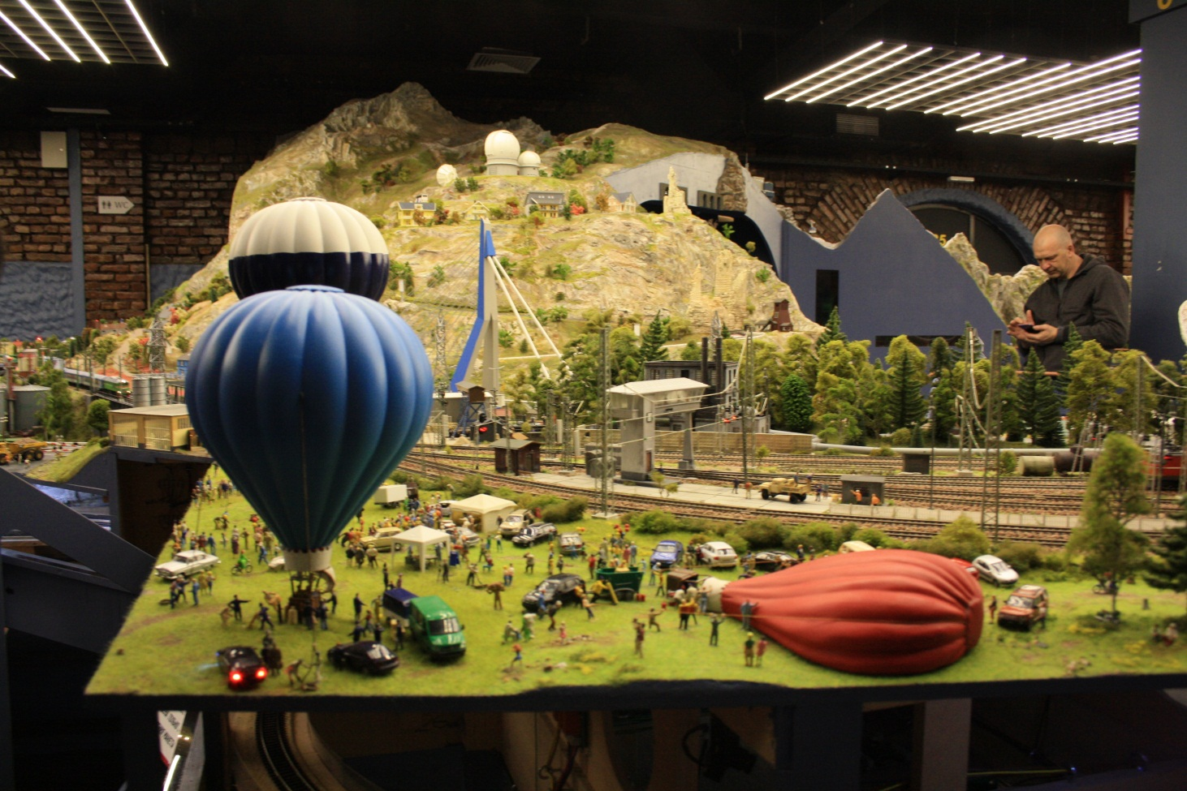
Гранд-макет Россия
Широка страна моя родная…

Slide 14
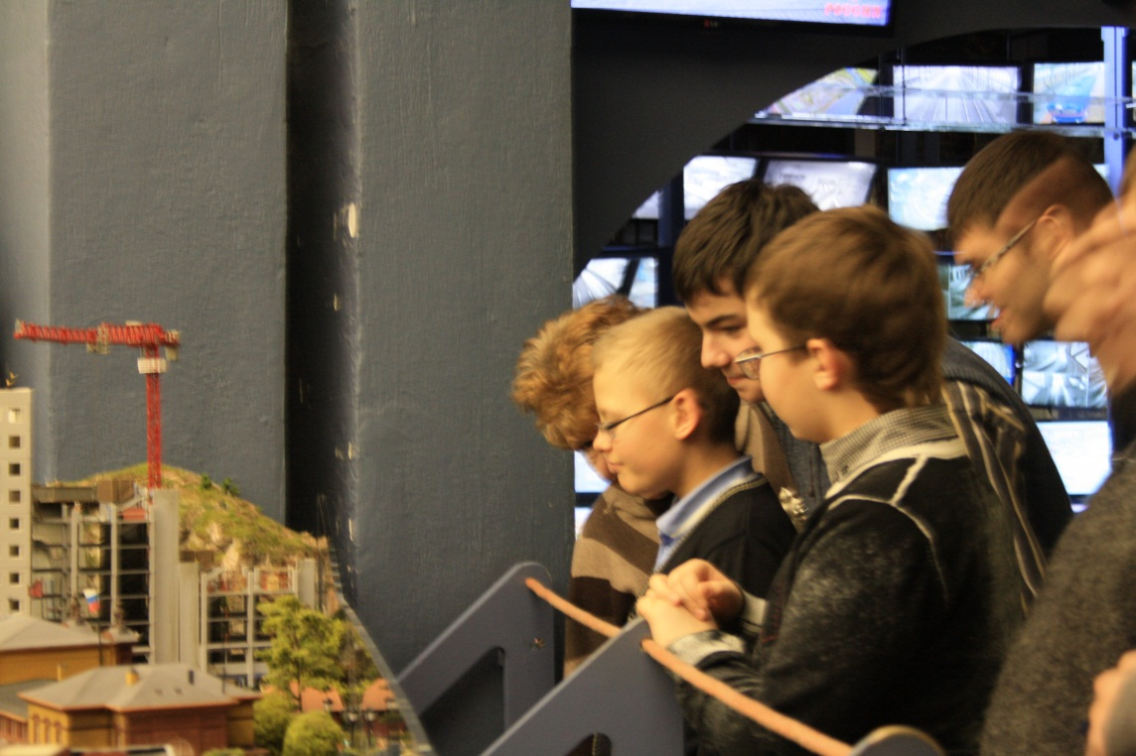
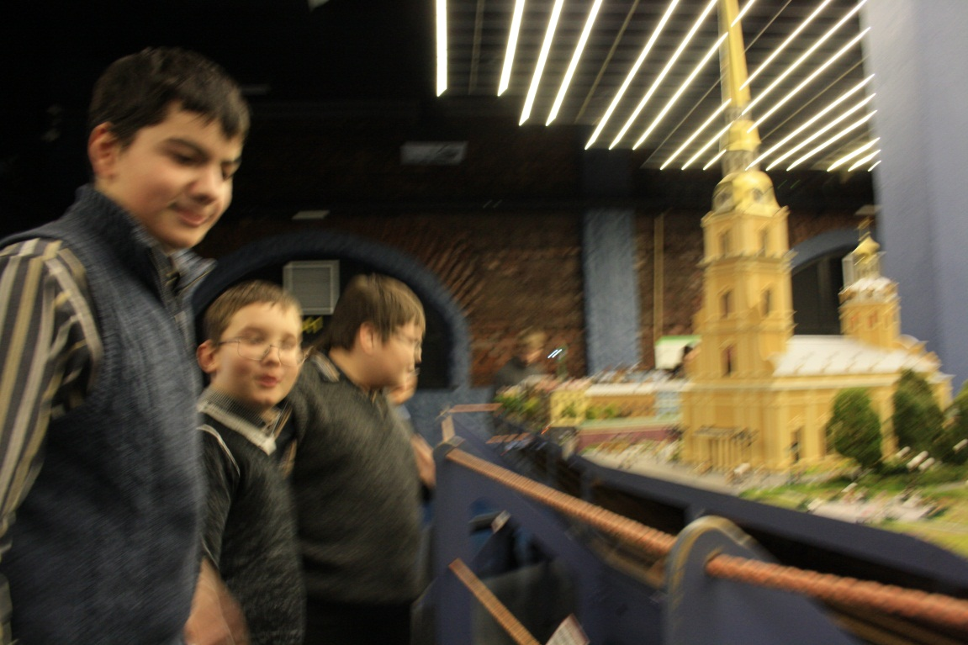
Музей-не просто дом, где вещи дышат,
Музей-хранитель тайн, всего святого
Биение сердца каждого услышит. Он-мост в долину самого родного

Slide 15
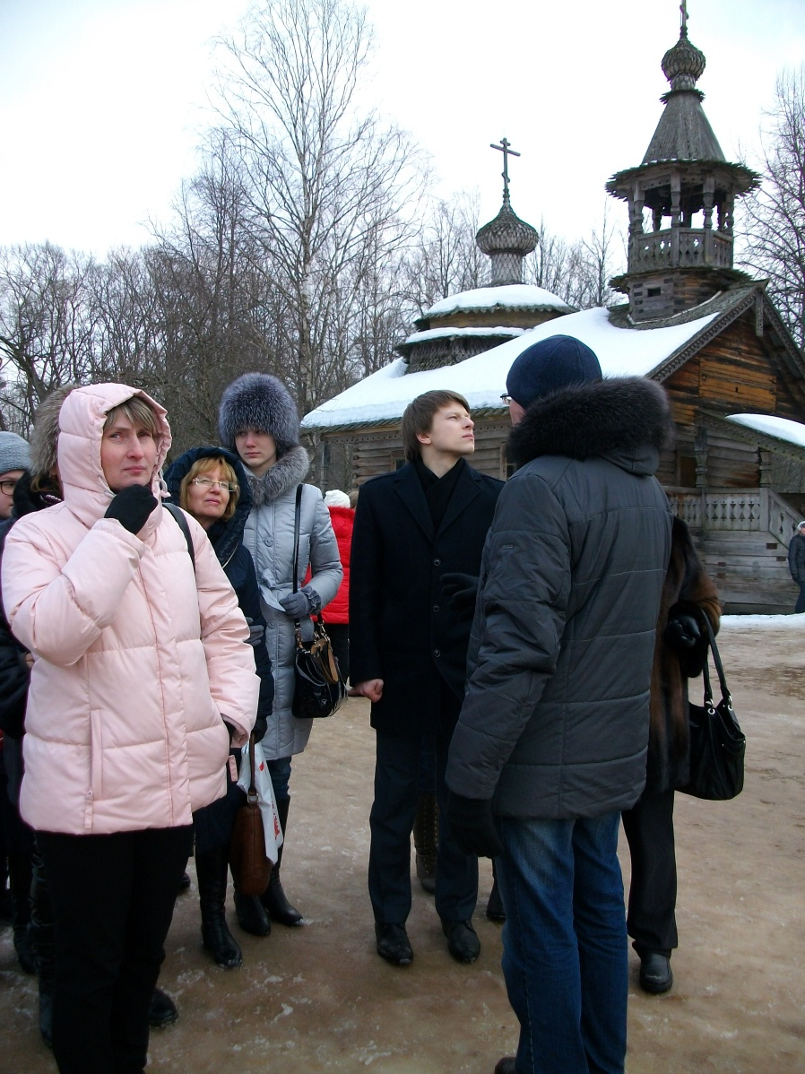
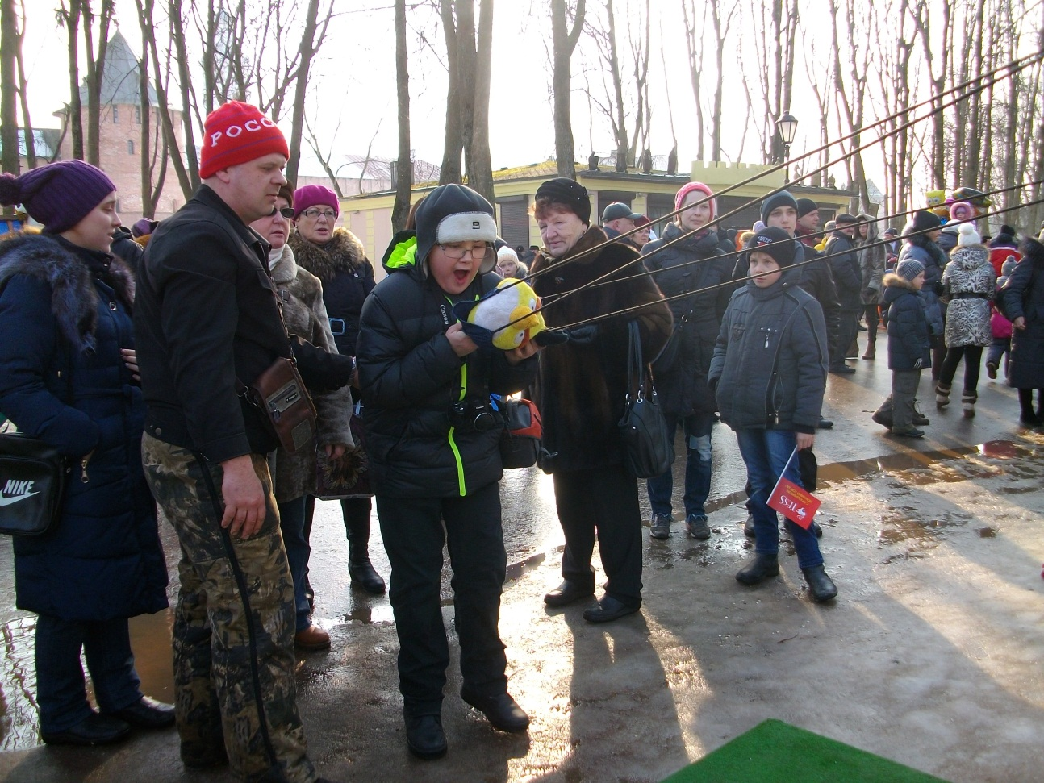
Древний Новгород
Масленица

Slide 16
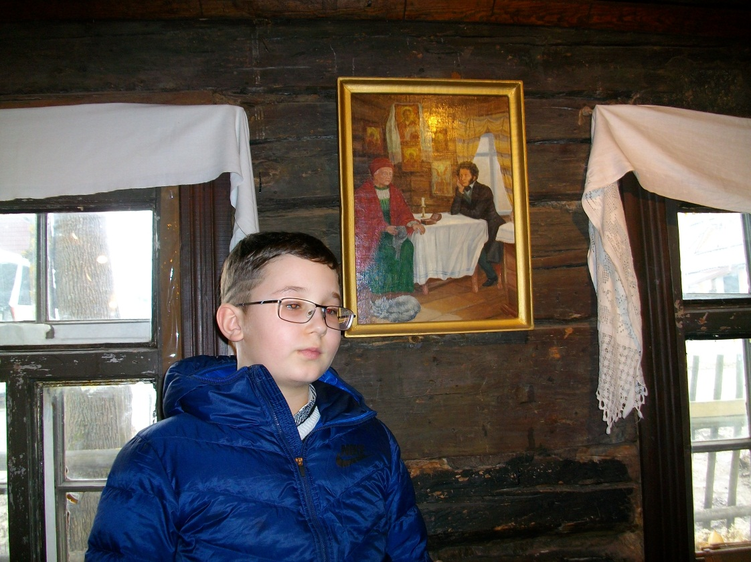
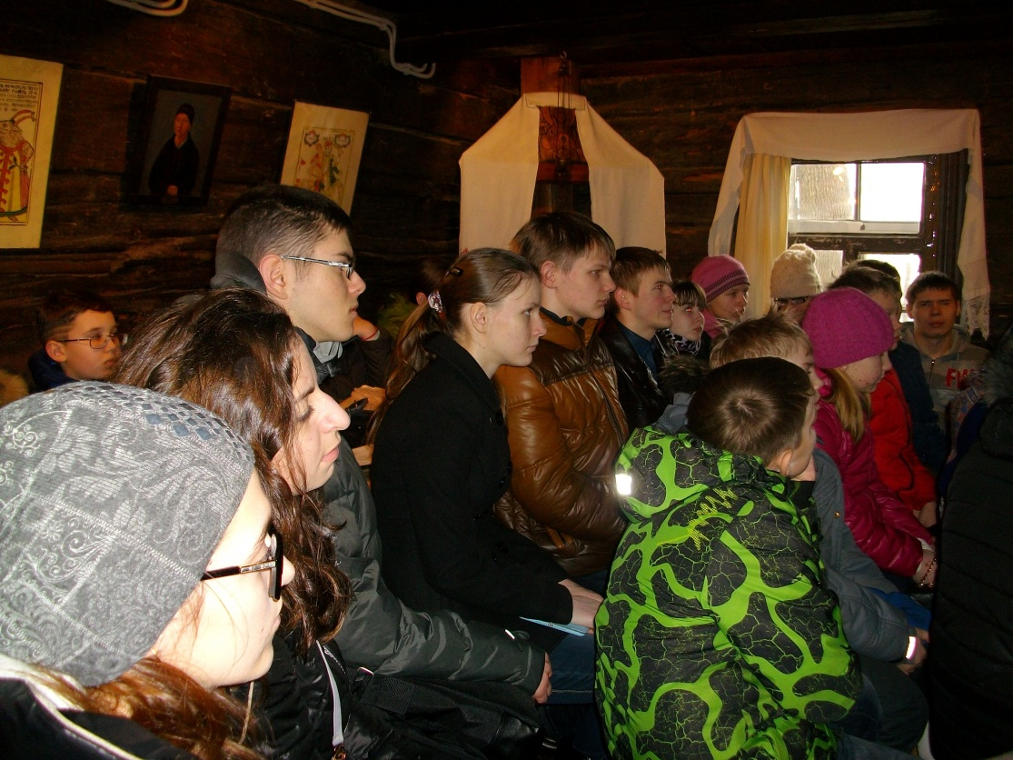
По Пушкинским местам Ленинградской области
Кобрино.
Домик няни

Slide 17
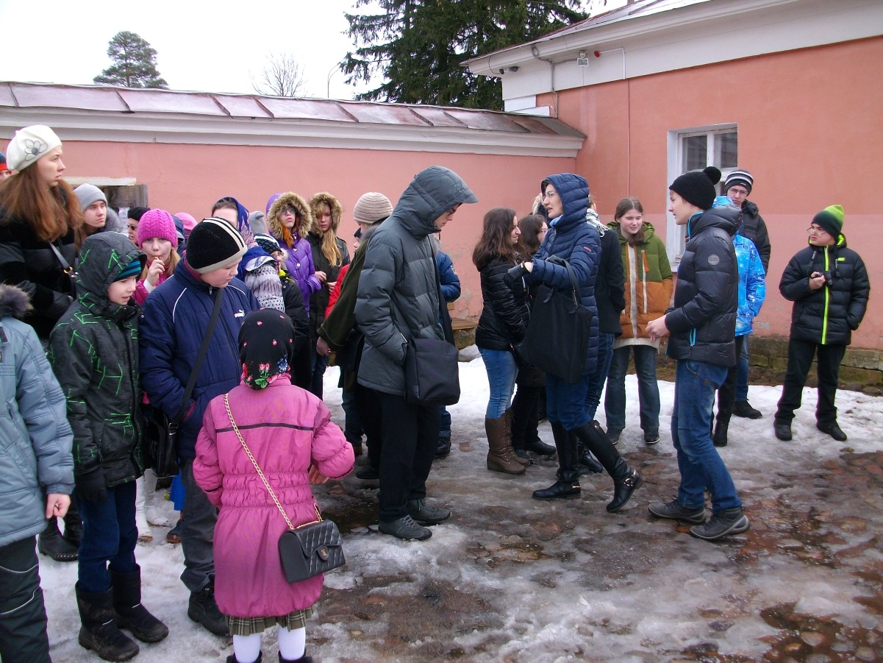
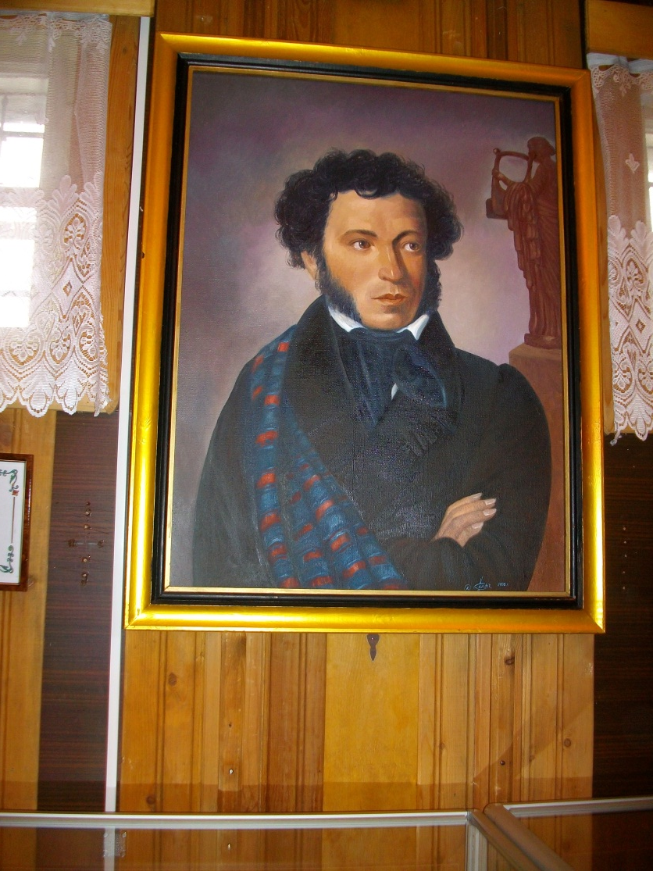
Выра. Дом станционного смотрителя.

Slide 18
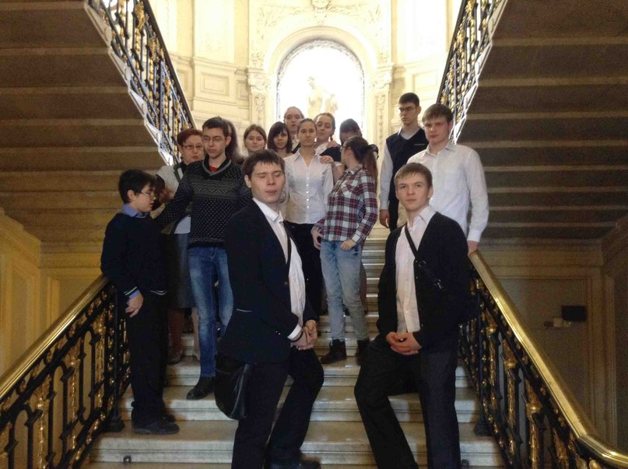
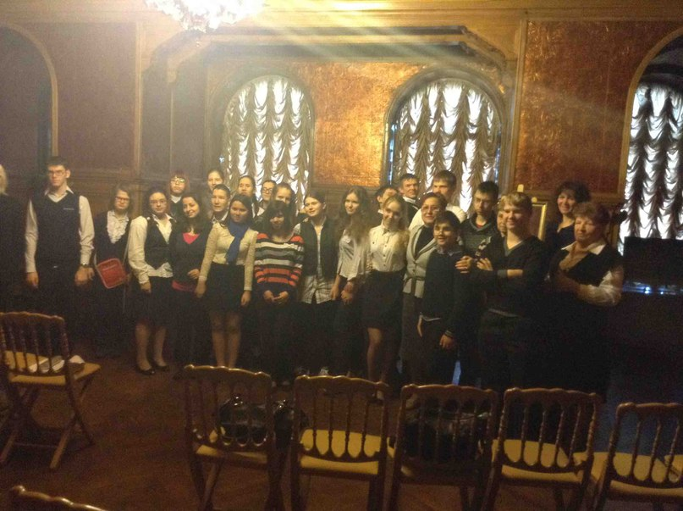
Музей истории города на Английской набережной
Вечер памяти
Друниной.

Slide 19
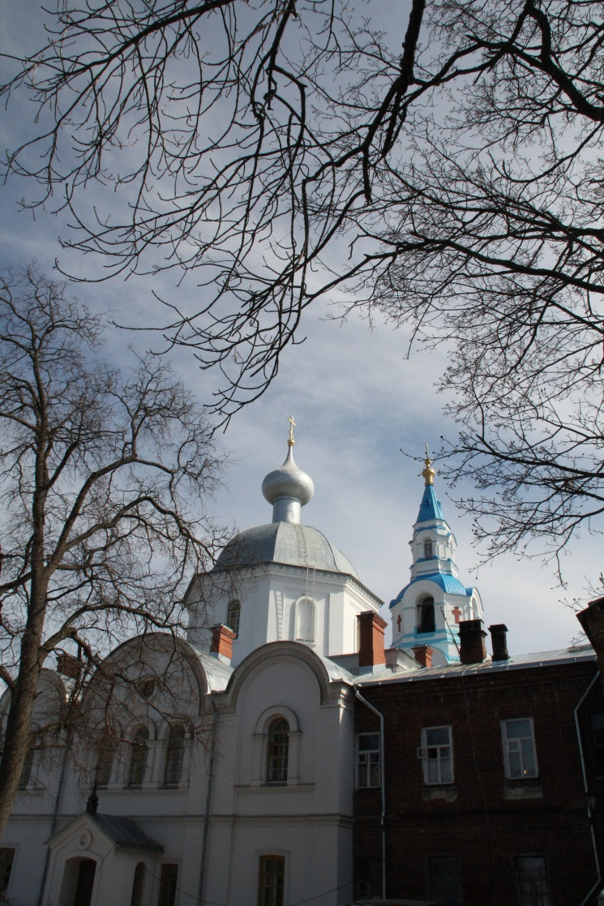
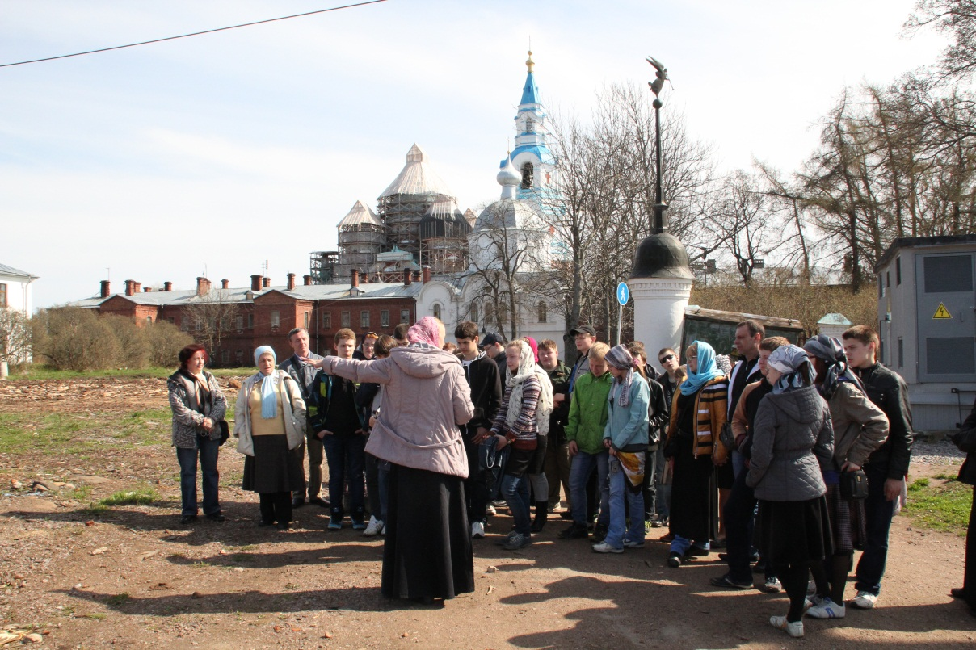
Я помню остров Валаам. Тот путь по чистой водной глади. Те церкви и чудесный храм…

Slide 20
Вы нас так много где возили, Вы снами много где ходили, Немало нервов потеряли, но мы душевно ближе стали. Вы нам отдали часть себя Вложили нас тепло и ласку. И я скажу вам от себя: «Спасибо вам за эту сказку…»
Ученики школы К. К. Грота

Slide 21
Презентацию подготовила
Нагаец Валентина Николаевна.

